Slide 1
Немного интересного
из эпигенетики растений
Гафуров Азамат (ФББ МГУ)
Эпигенетика растений
Биоинженерия растений 2016

Slide 2
План
Введение
Роль гистона H3
Эпигенетические феномены растений
Сайленсинг транспозонов
Яровизация
Сброс эпигенетической информации
Парамутирование
Гафуров Азамат (ФББ МГУ)
Эпигенетика растений
Биоинженерия растений 2016

Slide 3
План
Введение
Роль гистона H3
Эпигенетические феномены растений
Сайленсинг транспозонов
Яровизация
Сброс эпигенетической информации
Парамутирование
Гафуров Азамат (ФББ МГУ)
Эпигенетика растений
Биоинженерия растений 2016

Slide 4
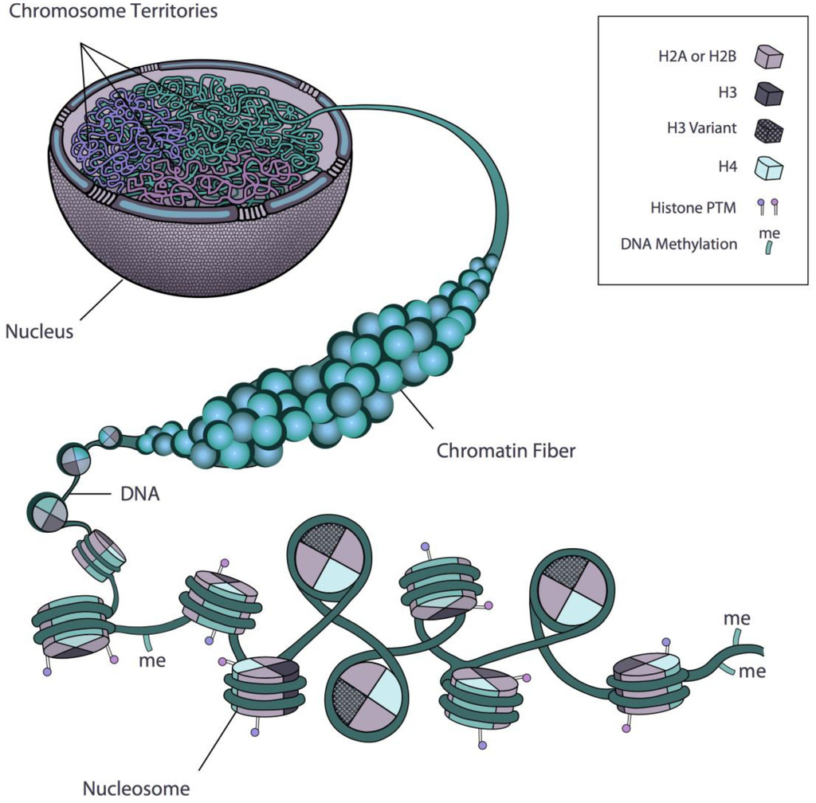
Введение
Иерархия архитектуры ядра
Rosa S. and Shaw P., 2013
Гафуров Азамат (ФББ МГУ)
Эпигенетика растений
Биоинженерия растений 2016

Slide 5
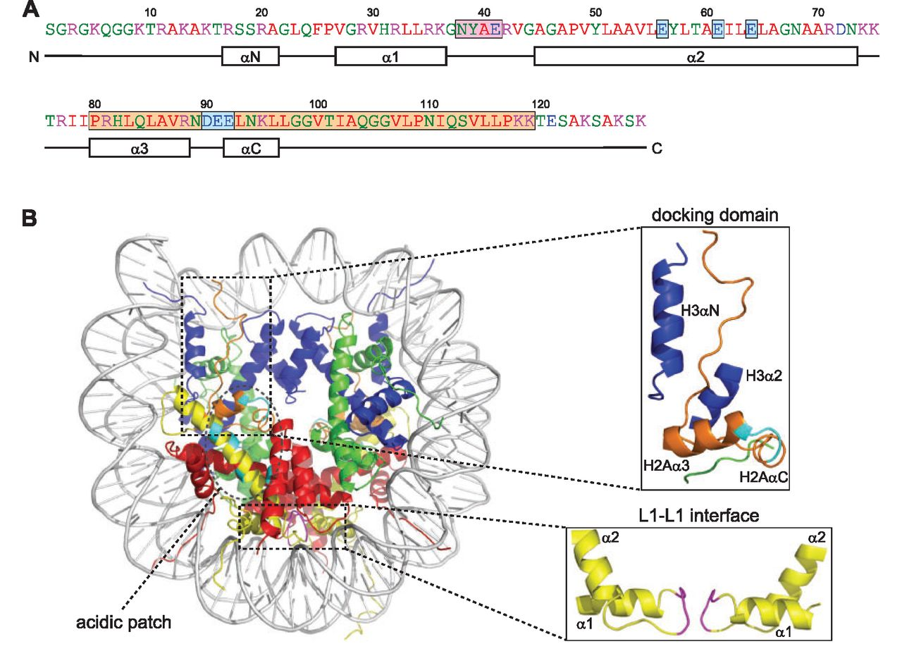
Введение
H2A
L1
I
acidic patch
docking domain
Докинг домен взаимодействует с
N-концевым доменом H3 модулирует
его связывание с ДНК на входе и
выходе из нуклеосомы
Взаимодействие между L1
петлями двух H2A способствует
удержанию димеров в составе
нуклеосомы
Взаимодействие с
N-концевым доменом
Н4 соседней нуклеосомы,
контроль упаковки в компактные
структуры
Bönisch C , and Hake S B Nucl. Acids Res. 2012;40:10719-10741
Гафуров Азамат (ФББ МГУ)
Эпигенетика растений
Биоинженерия растений 2016

Slide 6
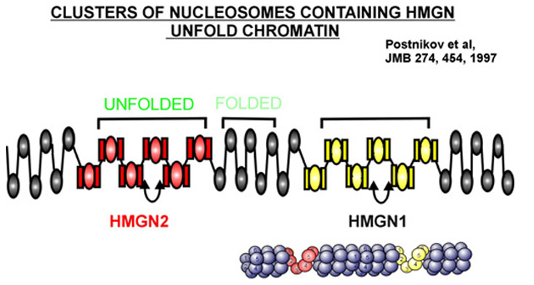
Введение
Ii
Другие архитектурные белки:
HP1
Polycomb
MeCP2
Sir
Гафуров Азамат (ФББ МГУ)
Эпигенетика растений
Биоинженерия растений 2016

Slide 7
Введение
Факторы, влияющие на степень конденсации хроматина
DNA demethylation
DNA methylation
Histone acetylation
Histone deacetylation
Histone (de) methylation
Histone (de) methylation
Histone variants
Гафуров Азамат (ФББ МГУ)
Эпигенетика растений
Биоинженерия растений 2016

Slide 8
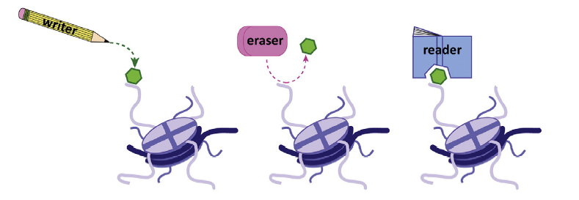
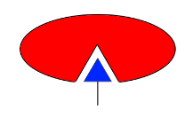
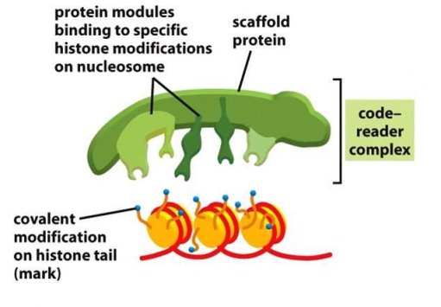
Введение
Гистоновый код
Gardner K. et al., 2011
гистонацетилазы
гистонметилазы
гистонфосфорилазы
………
гистондеацетилазы
гистондеметилазы
гистондефосфорилазы
…….
специфические
белковые домены
бромодомен
хромодомен
H3K9ac
H3K9me3
Alberts et al. «MBOTC»
Гафуров Азамат (ФББ МГУ)
Эпигенетика растений
Биоинженерия растений 2016

Slide 9
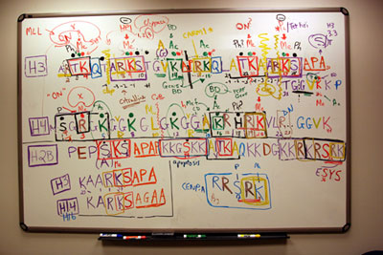
Введение
Посттрансляционные модификации хроматина
51 states
Ernst J. and Kellis M.
“It's staggering what the researchers have learned from the genome-wide methods,” says Allis, “but at the end of the day it's going to be important to take that information and ask what a particular chromatin state means mechanistically.”
David Allis
Гафуров Азамат (ФББ МГУ)
Эпигенетика растений
Биоинженерия растений 2016

Slide 10
План
Введение
Роль гистона H3
Эпигенетические феномены растений
Сайленсинг транспозонов
Яровизация
Сброс эпигенетической информации
Парамутирование
Гафуров Азамат (ФББ МГУ)
Эпигенетика растений
Биоинженерия растений 2016

Slide 11
Модификации гистонов воздействуют на структуру хроматина
Роль гистона H3
Open configuration
Me P Ac
H3
K4 S10 K14
Closed configuration
Me Me P
H3
K9 K27 S28
Гафуров Азамат (ФББ МГУ)
Эпигенетика растений
Биоинженерия растений 2016

Slide 12
Роль гистона H3
Некоторые модификации ассоциированы с генами, другие – с молчащими локусами
Gene
mRNA
H3K4me
H3K4me is associated with actively transcribed genes and mRNA.
H3K9me
Me-C
Transposon
H3K9me is associated with methylated DNA (Me-C) and transposons.
Red = high correlation
Green = low correlation
Lippman Z. et al., 2004
Гафуров Азамат (ФББ МГУ)
Эпигенетика растений
Биоинженерия растений 2016

Slide 13
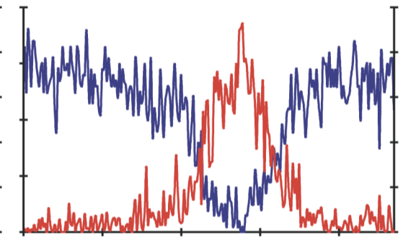
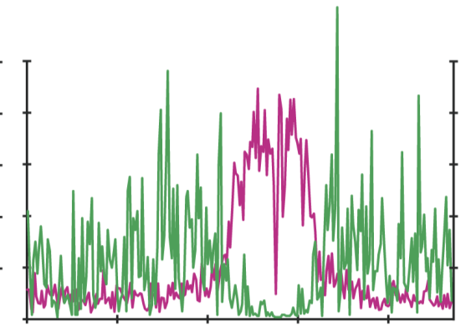
H3K27me3 ассоциирован с генами
Роль гистона H3
BLUE = Gene density
RED = Repetitive element density
GREEN = H3K27me3
PURPLE = methylcytosine
Zhang, X., Clarenz, O., Cokus, S., Bernatavichute, Y.V., Pellegrini, M., Goodrich, J., Jacobsen, S.E. (2007) Whole-genome analysis of histone H3 lysine 27 trimethylation in Arabidopsis. PLoS Biol. 5: e129.
Гафуров Азамат (ФББ МГУ)
Эпигенетика растений
Биоинженерия растений 2016

Slide 14
Polycomb Repressive Complex 2 (PRC2) триметилирует H3K27
Роль гистона H3
Polycomb Repressive Complex 2
H3K27me3
Active genes Silenced genes
Гафуров Азамат (ФББ МГУ)
Эпигенетика растений
Биоинженерия растений 2016

Slide 15
У Arabidopsis есть несколько форм субъединиц комплекса PRC2
Роль гистона H3
Drosophila PRC2
E(Z)
(methylase)
ESC
SU(Z)12
NURF55
Arabidopsis PRC2
FERTILIZATION-INDEPENDENT SEED 2 (FIS2)
EMBRYONIC FLOWER 2 (EMF2)
VERNALIZATION 2 (VRN2)
MULTICOPY SUPPRESSOR OF IRA1
(MSI1,2,3,4,5)
CURLY LEAF (CLF)
MEDEA (MEA)
SWINGER (SWN)
FERTILIZATION INDEPENDENT ENDOSPERM (FIE)
Гафуров Азамат (ФББ МГУ)
Эпигенетика растений
Биоинженерия растений 2016

Slide 16
Роль гистона H3
Разные комплексы PRC2 для разных целей
Развитие семени
MEA + FIS2 complex
Цветение
CLF/SWN + VRN2 complex
Развитие цветковых органов
CLF/SWN + EMF2 complex
Гафуров Азамат (ФББ МГУ)
Эпигенетика растений
Биоинженерия растений 2016

Slide 17
План
Введение
Роль гистона H3
Эпигенетические феномены растений
Сайленсинг транспозонов
Яровизация
Сброс эпигенетической информации
Парамутирование
Гафуров Азамат (ФББ МГУ)
Эпигенетика растений
Биоинженерия растений 2016

Slide 18
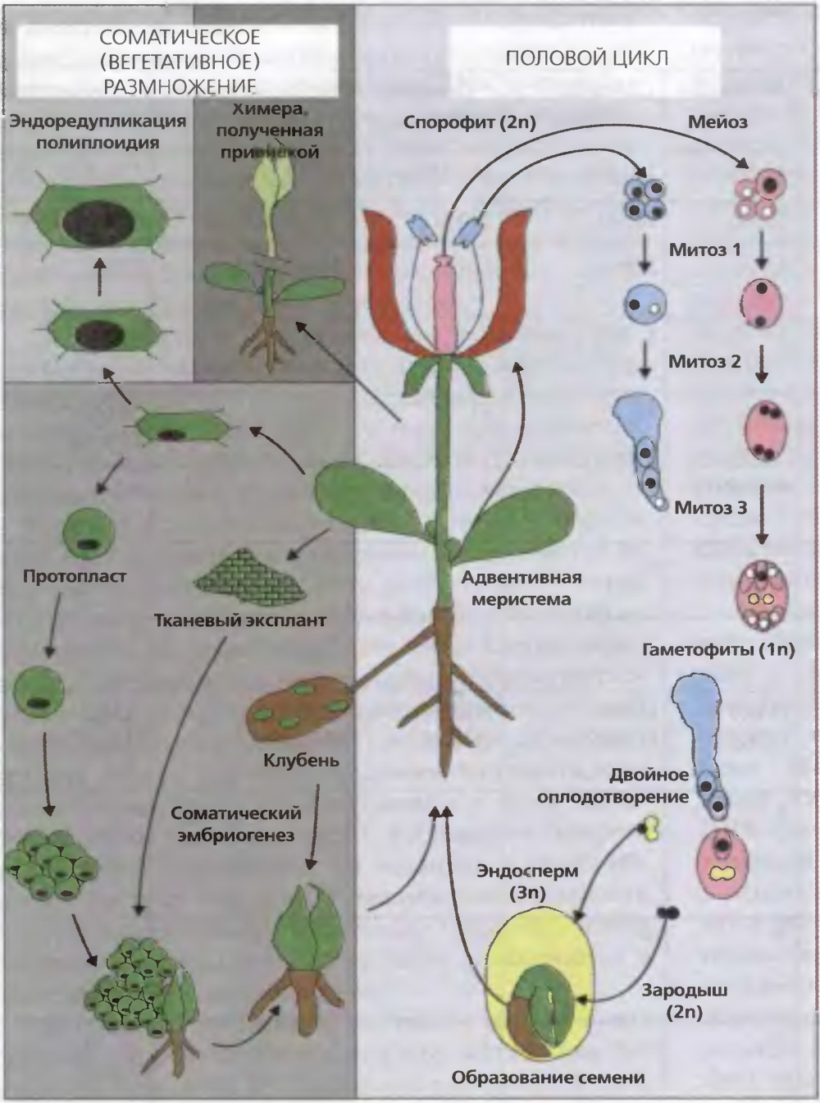
Эпигенетические феномены растений
Отсутствие доказательств массивной утраты эпигенетических признаков во время гаметогенеза у растений, в отличие от животных
I
Гафуров Азамат (ФББ МГУ)
Эпигенетика растений
Биоинженерия растений 2016

Slide 19
Эпигенетические феномены растений
Эффективное, в отличие от животных, соматическое клонирование. Однако у клонированных популяций растений наблюдается выраженная фенотипи-ческая изменчивость.
Ii
Гафуров Азамат (ФББ МГУ)
Эпигенетика растений
Биоинженерия растений 2016

Slide 20
Эпигенетические феномены растений
Передача эпигенетических признаков через плазмодесмы
Iii
Гафуров Азамат (ФББ МГУ)
Эпигенетика растений
Биоинженерия растений 2016

Slide 21
Эпигенетические феномены растений
Растения более толерантны к полиплоидии
IV
Гафуров Азамат (ФББ МГУ)
Эпигенетика растений
Биоинженерия растений 2016

Slide 22
План
Введение
Роль гистона H3
Эпигенетические феномены растений
Сайленсинг транспозонов
Яровизация
Сброс эпигенетической информации
Парамутирование
Гафуров Азамат (ФББ МГУ)
Эпигенетика растений
Биоинженерия растений 2016

Slide 23
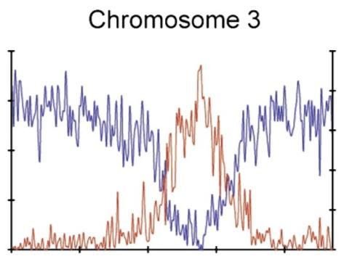
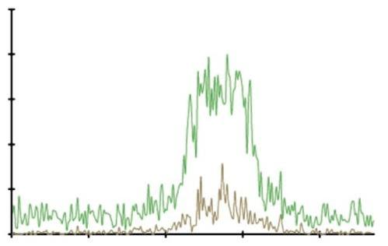
Сайленсинг транспозонов
Метилирование ДНК необходимо для сайленсинга транспозонов
BLUE = Gene density
RED = Repetitive element density
GREEN = Methylated DNA
BROWN = Methylated DNA in a met1 mutant
Мутанты по met1 имеют гипометилированную ДНК
Reprinted from Zhang, X., Yazaki, J., Sundaresan, A., Cokus, S., Chan, S.W.-L., Chen, H., Henderson, I.R., Shinn, P., Pellegrini, M., Jacobsen, S.E., and Ecker., J.R. (2006) Genome-wide high-resolution mapping and functional analysis of DNA methylation in Arabidopsis. Cell 126: 1189–1201. With permission from Elsevier.
Гафуров Азамат (ФББ МГУ)
Эпигенетика растений
Биоинженерия растений 2016

Slide 24
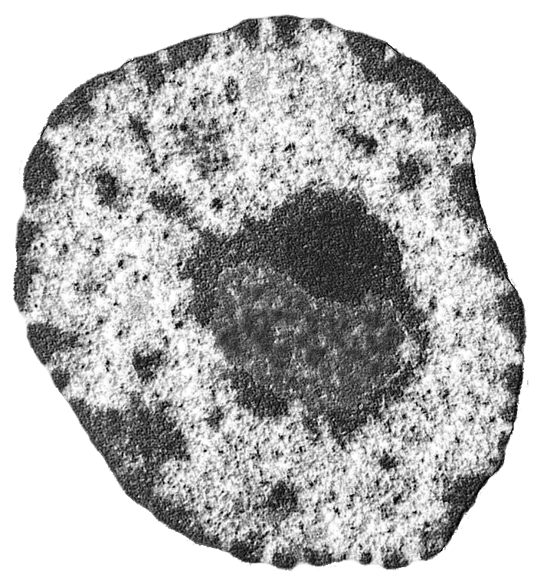
Сайленсинг транспозонов
Каков механизм специфического распознавания повторных элементов и транспозонов в геноме?
Гафуров Азамат (ФББ МГУ)
Эпигенетика растений
Биоинженерия растений 2016

Slide 25
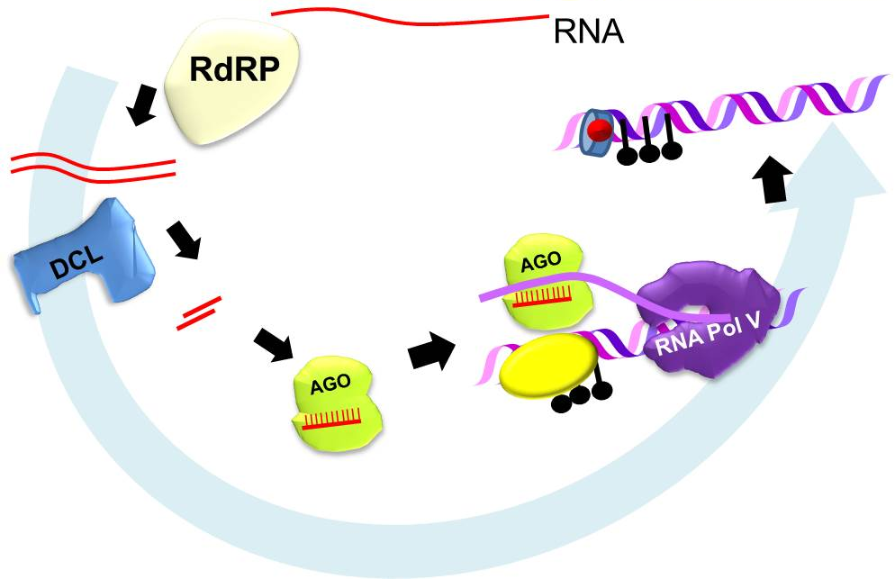
Сайленсинг транспозонов
Сайленсинг повторных элементов и транспозонов – активный процесс
Гафуров Азамат (ФББ МГУ)
Эпигенетика растений
Биоинженерия растений 2016

Slide 26
Сайленсинг транспозонов
siRNAs рекрутируют ДНК метилазы гистон-модифицирующие ферменты
RdRP синтезирует dsRNA
RNA
Plant-specific RNA Polymerases (IV / V)
RdRP
DCL
AGO
DRM
RNA Pol V
AGO
siRNA / AGO комплекс взаимодействует с РНК транскриптами и рекрутирует машинерию сайленсинга
Dicer-like (DCL) разрезает dsRNA
Гафуров Азамат (ФББ МГУ)
Эпигенетика растений
Биоинженерия растений 2016

Slide 27
План
Введение
Роль гистона H3
Эпигенетические феномены растений
Сайленсинг транспозонов
Яровизация
Сброс эпигенетической информации
Парамутирование
Гафуров Азамат (ФББ МГУ)
Эпигенетика растений
Биоинженерия растений 2016

Slide 28
Яровизация
Для цветения и образования семян растения должны быть подвергнуты воздействию низких положительных температур (2—10 °C)
Prolonged cold treatment
Vegetative Development
Reproductive Development
Winter
Autumn
Spring
Гафуров Азамат (ФББ МГУ)
Эпигенетика растений
Биоинженерия растений 2016

Slide 29
Яровизация
FLOWERING LOCUS C (FLC)
flc-мутанты цветут
преждевременно
Winter
Autumn
Spring
FLC – ингибитор цветения
Гафуров Азамат (ФББ МГУ)
Эпигенетика растений
Биоинженерия растений 2016

Slide 30
Яровизация
FLC ингибирует FT (активатор цветения)
Wild-type plant
FLC
FT gene
Transcription of FT gene repressed by FLC binding
flc mutant plant
FT gene
FT
Гафуров Азамат (ФББ МГУ)
Эпигенетика растений
Биоинженерия растений 2016

Slide 31
Яровизация
Экспрессия FLC подавляется яровизацией
После 40 дней при 4°C, FLC не экспрессируется.
Winter
Autumn
Spring
FLC gene transcribed
FLC gene silenced
Reprinted by permission from Macmillan Publishers, Ltd: NATURE Sung, S., and Amasino, R.M. (2004) Vernalization in Arabidopsis thaliana is mediated by the PHD finger protein VIN3. Nature 427: 159-164. Copyright 2004.
Гафуров Азамат (ФББ МГУ)
Эпигенетика растений
Биоинженерия растений 2016

Slide 32
Яровизация
FLC регулируется эпигенетическими модификациями
H2A.Z incorporation
H3K4me, H3K36me
H3K9Ac, H3K14Ac
H3K9me2, H3K27me2
cold
Winter
Autumn
Spring
FLC gene transcribed
FLC gene silenced
Гафуров Азамат (ФББ МГУ)
Эпигенетика растений
Биоинженерия растений 2016

Slide 33
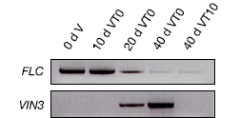
Яровизация
Яровизация индуцирует экспрессиюVIN3
Winter
Autumn
Spring
VIN3 gene silent
VIN3 gene transcribed
Гафуров Азамат (ФББ МГУ)
Эпигенетика растений
Биоинженерия растений 2016

Slide 34
Яровизация
VIN3 и PRC2 комплекс сайленсируют FLC
VIN3
PRC2
(including VIN3)
FLC gene transcribed
FLC gene silenced
Winter
Autumn
Spring
Гафуров Азамат (ФББ МГУ)
Эпигенетика растений
Биоинженерия растений 2016

Slide 35
План
Введение
Роль гистона H3
Эпигенетические феномены растений
Сайленсинг транспозонов
Яровизация
Сброс эпигенетической информации
Парамутирование
Гафуров Азамат (ФББ МГУ)
Эпигенетика растений
Биоинженерия растений 2016

Slide 36
Сброс эпигенетической информации
Крупномасштабное эпигенетическое репрограммирование происходит в эндосперме и вегетативном ядре мужского гаметофита
Vegetative nucleus
Generative cell
3n endosperm
Ни эндосперм ни мужское вегетативное ядро не участвует в образование зародыша, тогда зачем им нужны подобные изменения? Дело заключается в siRNA.
Baroux, C., Pecinka, A., Fuchs, J., Schubert, I., and Grossniklaus, U. (2007) The triploid endosperm genome of Arabidopsis adopts a peculiar, parental-dosage-dependent chromatin organization. Plant Cell 19: 1782-1794.
Гафуров Азамат (ФББ МГУ)
Эпигенетика растений
Биоинженерия растений 2016

Slide 37
Сброс эпигенетической информации
Расщепление фракций гетерохроматина в эндосперме
EMBRYO NUCLEI
ENDOSPERM NUCLEI
H3K9me
H3K27me2
DNA
Histone
mark
Merged
DNA
Histone
mark
Merged
В ядрах эндосперма такие гетерохроматиновые метки, как H3K9me и H3K27me2 исчезают, происходит переход в эухроматин
Baroux, C., Pecinka, A., Fuchs, J., Schubert, I., and Grossniklaus, U. (2007) The triploid endosperm genome of Arabidopsis adopts a peculiar, parental-dosage-dependent chromatin organization. Plant Cell 19: 1782-1794.
Гафуров Азамат (ФББ МГУ)
Эпигенетика растений
Биоинженерия растений 2016

Slide 38
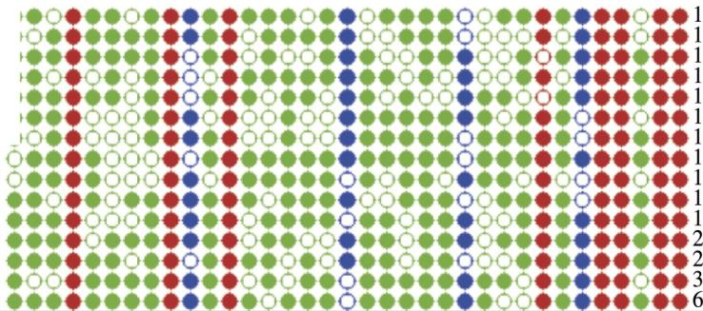
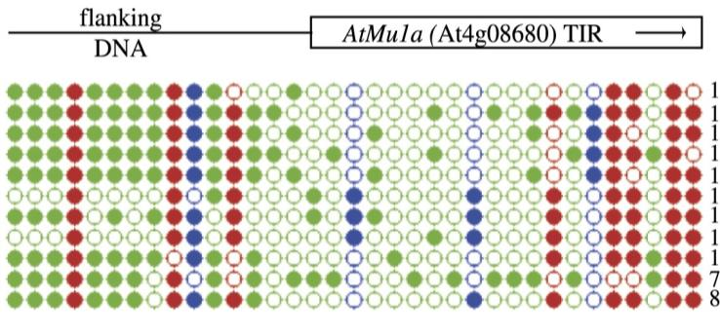
Сброс эпигенетической информации
Гипометилирование транспозонов в пыльце
Purified sperm cells
Заполненные ячейки – метилирование
Total pollen
Hypomethylation
Reprinted from Slotkin, R.K., Vaughn, M., Borges, F., Tanurdžić, M., Becker, J.D., Feijó, J.A., and Martienssen, R.A. (2009) Epigenetic reprogramming and small RNA silencing of transposable elements in pollen. Cell 136: 461-472. Copyright 2009, with permission from Elsevier.
Гафуров Азамат (ФББ МГУ)
Эпигенетика растений
Биоинженерия растений 2016

Slide 39
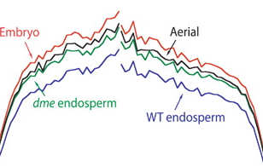
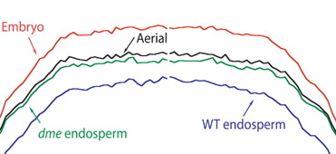
Сброс эпигенетической информации
Массивное деметилирование ДНК в эндосперме
Embryo
GENES
Demethylation
Endosperm
Embryo
TRANSPOSONS
Demethylation
Endosperm
From Hsieh, T.-F., Christian A. Ibarra, C.A., Silva, P., Zemach, A., Eshed-Williams, L., Fischer, R.L., and Zilberman, D. (2009) Genome-wide demethylation of Arabidopsis endosperm. Science 324: 1451-1454. Reprinted with permission from AAAS.
Гафуров Азамат (ФББ МГУ)
Эпигенетика растений
Биоинженерия растений 2016

Slide 40
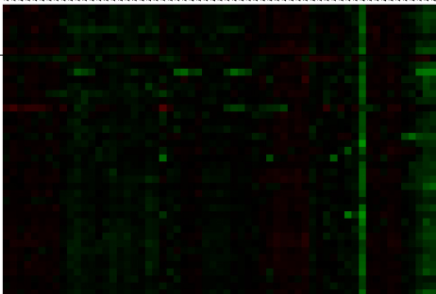
Сброс эпигенетической информации
Транспозоны активированы в пыльце
POLLEN RNA
Гафуров Азамат (ФББ МГУ)
Эпигенетика растений
Биоинженерия растений 2016

Slide 41
Парамутирование
Парамутирование – наследуемая, но обратимая экспрессия генов при взаимодействии аллелей.
B-I allele
(highly active)
Активный B-1 аллель => синтез антоцианина
B' сильно метилирован
Активность B' аллеля низка => бледные
B' allele
(weakly active)
Гафуров Азамат (ФББ МГУ)
Эпигенетика растений
Биоинженерия растений 2016

Slide 42
Должно быть так:
Парамутирование
X
B-I / B-1
B' / B'
Гафуров Азамат (ФББ МГУ)
Эпигенетика растений
Биоинженерия растений 2016

Slide 43
Парамутирование – эффект транс-взаимодействующего сайленсинга
Парамутирование
X
B-I / B-1
B' / B'
Гафуров Азамат (ФББ МГУ)
Эпигенетика растений
Биоинженерия растений 2016

Slide 44
Конец
Гафуров Азамат (ФББ МГУ)
Эпигенетика растений
Биоинженерия растений 2016

